Slide 1
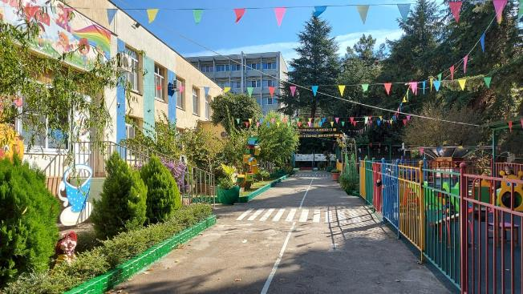
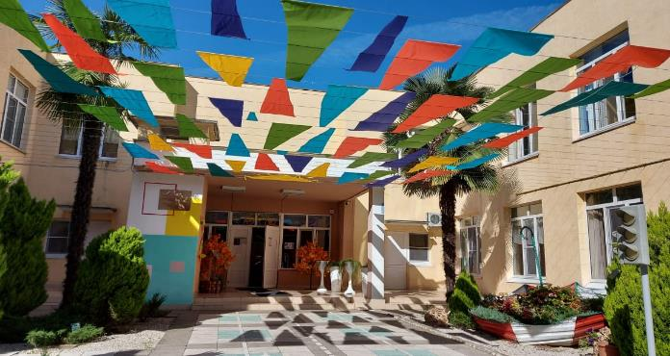
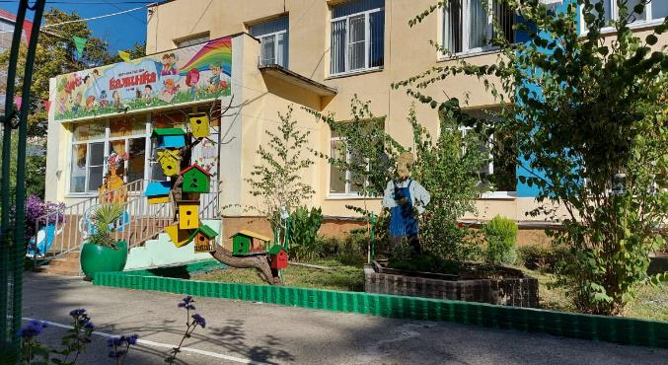
ОТЧЕТ КИП МДОБУ ДС 120 «КАЛИНКА» ПО ИТОГАМ 2022 ГОДА
ТЕМА КИП: ФОРМИРОВАНИЕ У ДЕТЕЙ ДОШКОЛЬНОГО ВОЗРАСТА
ПЕРВИЧНОГО ОПЫТА СИСТЕМНОЙ ОРИЕНТИРОВКИ
В ТЕХНОСФЕРЕ
Мусихина Оксана Александровна, заведующий МДОБУ ДС №120 г. Сочи, Ховякова Анна Леонидовна, заместитель заведующего по инновационной деятельности МДОБУ ДС № 120 г. Сочи

Slide 2
ИДЕЯ ПРОЕКТА: РАЗРАБОТКА И АПРОБАЦИЯ ПРИНЦИПИАЛЬНО НОВОГО ПОДХОДА
К ОРГАНИЗАЦИИ ПОЗНАВАТЕЛЬНОЙ ДЕЯТЕЛЬНОСТИ ДОШКОЛЬНИКОВ,
ПОЗВОЛЯЮЩЕГО РАССМОТРЕТЬ В СИСТЕМНОЙ ВЗАИМОСВЯЗИ ХАРАКТЕРИСТИКИ РАЗЛИЧНЫХ ТЕХНИЧЕСКИХ ОБЪЕКТОВ
Цель проекта: | Совершенствование системы формирования у дошкольников основ инженерно-технологической культуры на основе разработки и апробации универсальной модели формирования первичного опыта системной ориентировки в техносфере
Задачи проекта на 2022 год: | 1. Провести анализ возможностей и рисков, сильных и слабых сторон введения инновации. 2. Осуществить предварительную работу с педагогами и родителями ДОУ. 3. Заключить договоры о сетевом взаимодействии с образовательными организациями в рамках реализации идеи экспериментальной работы. 4. Приступить к реализации пропедевтического этапа работы с детьми. 5. Обобщить опыт экспериментальной работы ДОУ за год.
Целеполагание
в реализации инновации

Slide 3
ИЗМЕРЕНИЕ И ОЦЕНКА КАЧЕСТВА ИННОВАЦИИ
Направление | Индикаторы качества
Диагностическая деятельность | Осуществление SWOT-анализа возможностей и рисков, сильных и слабых сторон введения инновации. Анкетирование 16 педагогов и 80 родителей. Составление перечня необходимых дидактических пособий, игр и оборудования
Практическая деятельность | Разработка 20 конспектов ОД детей на пропедевтическом этапе. Реализация конспектов ОД в работе с детьми старшей возрастной группы. Вовлечение в работу ДОУ по направлению инновационной деятельности 25 родителей старшей группы
Методическая деятельность | Заключение 7 договоров о сетевом взаимодействии с образовательными организациями г.Сочи, г.Туапсе, г.Калининграда. Формирование творческой группы педагогов и обучение 6 педагогов-экспериментаторов. Подготовка рекомендаций по наполнению ППРС (совместно с образовательными организациями-партнерами по сетевому взаимодействию). Участие 1-ого педагога в конкурсах по направлению инновационной деятельности
Теоретическая деятельность | Публикация 1 статьи по итогам подготовительного этапа экспериментальной работы
Трансляционная деятельность | Проведение мероприятий в рамках сетевого взаимодействия с образовательными организациями г.Сочи, г.Туапсе, г.Калининграда с целью обмена опытом

Slide 4
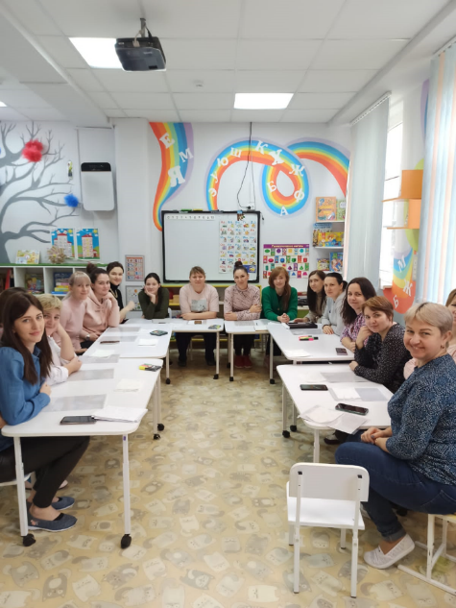
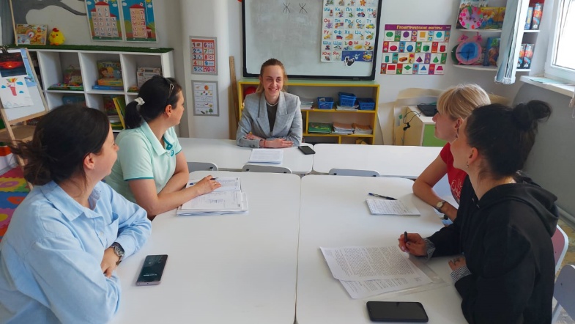
РЕЗУЛЬТАТИВНОСТЬ ЗА ОТЧЕТНЫЙ ПЕРИОД
ПО НАПРАВЛЕНИЮ «ДИАГНОСТИЧЕСКАЯ ДЕЯТЕЛЬНОСТЬ»
Внутренняя среда ДОУ | Сильные стороны (S) в деятельности детского сада | Слабые стороны (W) в деятельности детского сада
 | Анализ и планирование ЭР
Внешняя среда ДОУ | Возможности развития (О) детского сада | Угрозы (T) развития детского сада
 | Анализ и планирование ЭР
Проведен SWOT-анализ возможностей и рисков, сильных и слабых сторон введения инновации
Составлен перечень имеющихся в наличии игр и пособий, а также уточнен список литературы по теме инновационного проекта
Проведено анкетирование педагогов ДОУ с целью изучения готовности к инновационной деятельности
Изучены мнение, запросы и потребность родителей ДОУ
в активном участии в экспериментальной работе

Slide 5
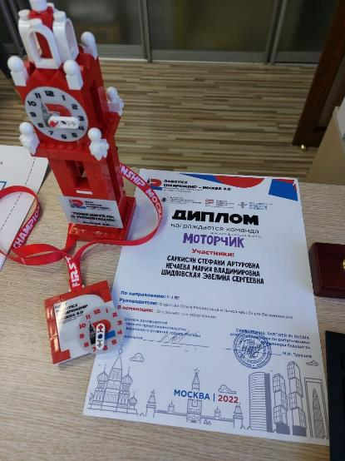
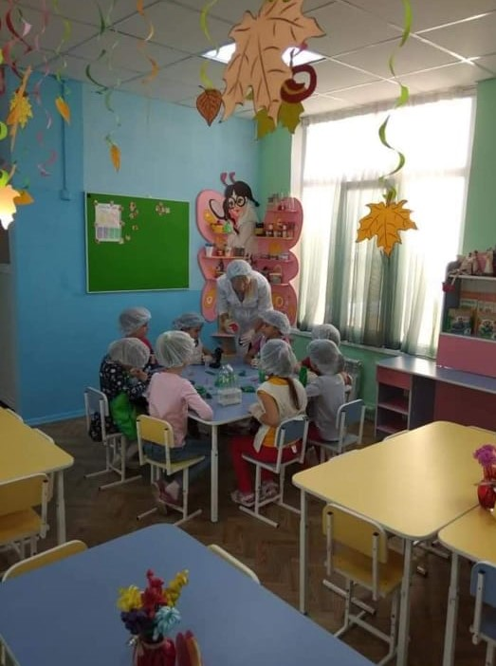
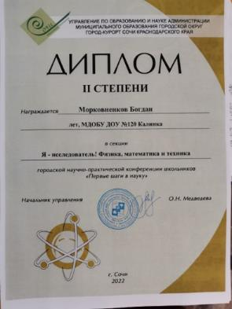
РЕЗУЛЬТАТИВНОСТЬ ЗА ОТЧЕТНЫЙ ПЕРИОД
ПО НАПРАВЛЕНИЮ «ПРАКТИЧЕСКАЯ ДЕЯТЕЛЬНОСТЬ»
Принято участие в фестивале Robotics championship, Москва – 2022.
Диплом в номинации
«За сложность и оформление»
Разработаны 20 конспектов ООД детей
и картотека экспериментов.
Начата работа с детьми
на пропедевтическом этапе
инновационного проекта
Подготовлены 3 воспитанника ДОУ
к участию в XXII городской НПК
«Первые шаги в науку»
(секция «Я – исследователь»).
Диплом 2-й степени по направлению «Физика, математика и техника»

Slide 6
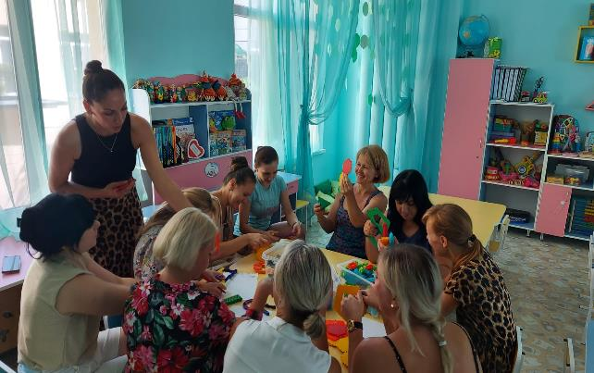
РЕЗУЛЬТАТИВНОСТЬ ЗА ОТЧЕТНЫЙ ПЕРИОД
ПО НАПРАВЛЕНИЮ «МЕТОДИЧЕСКАЯ ДЕЯТЕЛЬНОСТЬ»
Проведен круглый стол и заключены договоры о сетевом взаимодействии с 7 образовательными организациями :
Станция юных техников г. Сочи;
ДЮЦ «На Комсомольской»
г. Калининград;
МДОБУ детский сад №42
г. Туапсе;
МДОУ ДС № 19, 86, 132, 136
г. Сочи
Организован и проведен конкурс технической направленности «Техно-light» среди педагогов ДОУ, в котором приняли участие педагоги муниципальных дошкольных учреждений № 41, 67, 79, 86, 105, 110, 120, 132, 136 города Сочи
Сформирована творческая группа педагогов и проведено обучение
10 педагогов, задействованных
в инновационном проекте

Slide 7
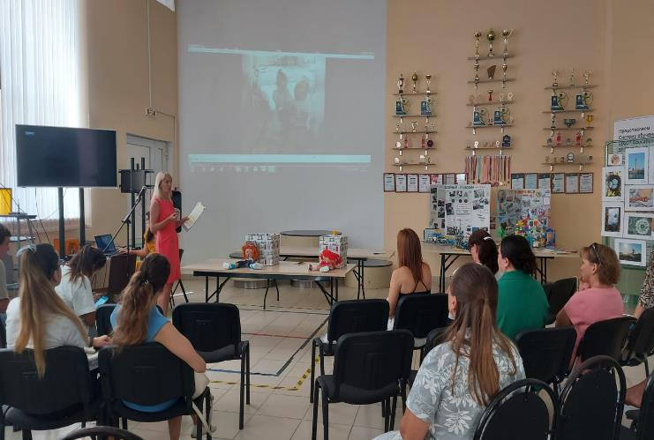
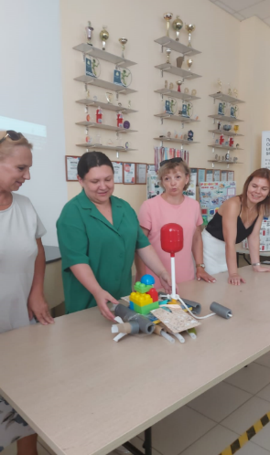
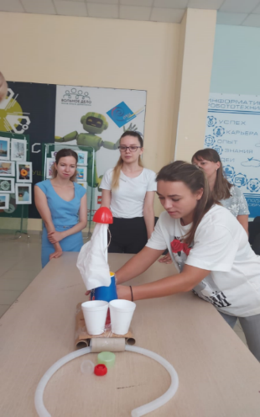
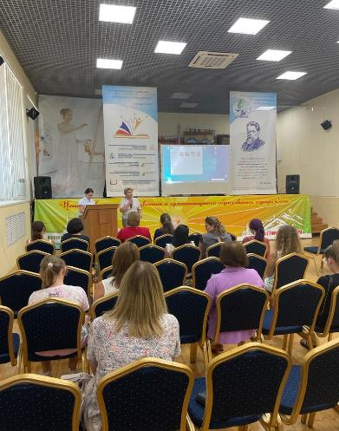
РЕЗУЛЬТАТИВНОСТЬ ЗА ОТЧЕТНЫЙ ПЕРИОД
ПО НАПРАВЛЕНИЮ «ТРАНСЛЯЦИОННАЯ ДЕЯТЕЛЬНОСТЬ»
1) XXI Всероссийская научно-практическая конференция «Дни науки Социально-педагогического факультета СГУ» (ФГБОУ ВО «СГУ», 01-023.04.2022 г.);
2) семинар «Инновационная деятельность в ОО: от теории к практике» (УОН г.Сочи, 25.08.2022 г.);
3) совместное мероприятие с МБУ ДО «Станция юных техников», мастер-класс (МБУ ДО «СЮТ», 26.08.2022 г.).

Slide 8
ПЕРСПЕКТИВНЫЕ ЗАДАЧИ РАБОТЫ
- реализация конспектов ОД в работе с детьми старшей возрастной группы;
- вовлечение в работу ДОУ по направлению инновационной деятельности 25 родителей старшей группы;
- подготовка рекомендаций по наполнению ППРС (совместно с образовательными организациями-партнерами по сетевому взаимодействию);
- проведение мероприятия в рамках сетевого взаимодействия с образовательными организациями г.Сочи, г.Туапсе, г.Калининграда с целью обмена опытом;
- публикация 1 статьи по итогам подготовительного этапа экспериментальной работы.

Slide 9
Благодарим за внимание!

